Slide 1
超融合虚拟化场景SPECVirt性能调优实践
鲍永雷/王利民 超聚变技术专家
Security Level: confidential

Slide 2
目录
01
SPECVirt 简介
02
SPECVirt 测试模型
超融合系统架构
03
SPECVirt 性能调优技术
04
05
SPECVirt 打榜结果

Slide 3
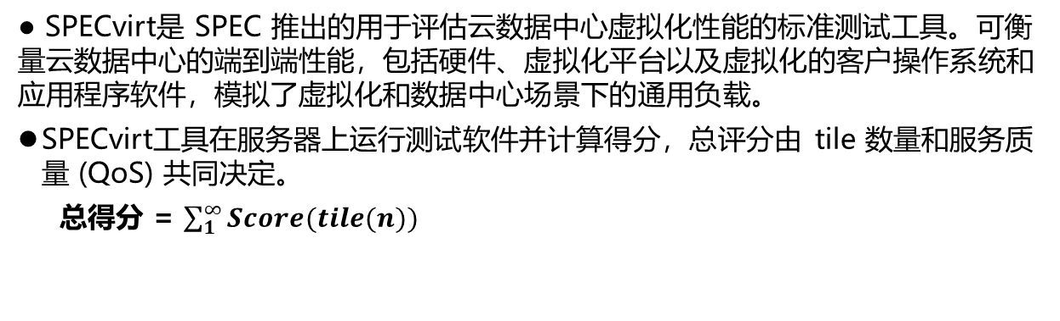
SPECVirt 介绍
● SPECvirt是 SPEC 推出的用于评估云数据中心虚拟化性能的标准测试工具。可衡量云数据中心的端到端性能，包括硬件、虚拟化平台以及虚拟化的客户操作系统和应用程序软件，模拟了虚拟化和数据中心场景下的通用负载。
SPECvirt工具在服务器上运行测试软件并计算得分，总评分由 tile 数量和服务质量 (QoS) 共同决定。
总得分 = $\sum_{1}^{∞}{Score(tile(n)})$
计算每个 Tile 的性能 QoS 得分，测试的 QoS 要求包括：
网页服务器：95% 的响应在 3 秒内完成，99% 的响应在 5 秒内完成；
应用服务器：95% 的交易必须在 5 秒内完成；
邮件服务器：95%的交易必须在5秒内完成 ；不能有超过1%的失败率。
批处理服务器：99.5% 的查询请求必须在1 秒内得到响应。

Slide 4
SPECvirt测试压力模型
Tile1
Tile2
SPECvirt压力模型：
SPECvirt最小的测试单位是tile，每个tile中都包含独立的事务、邮件、web、批处理等服务；
不同类型的业务负载可以从不同的维度衡量虚拟化的性能；
计算、网络i/o, 磁盘i/o综合测评
APP
VM
APP
VM
Tile3
Tile4
APP
VM
APP
VM
DB 1
VM
Tile5
Tile6
APP
VM
APP
VM
Tile7
Tile8
APP
VM
APP
VM
DB 2
VM
Signal Tile Disk and Network I/O
Green=network IO
Virtualization Layer and Hardware
System Under Test (SUT)
Infrastructure
Server VM
Web Server
VM
Mail Server
VM
Application
Server VM
Batch Server
VM
Tile1
Driver
Tile2
Driver
Tile3
Driver
Tile4
Driver
Tile5
Driver
Tile6
Driver
Tile7
Driver
Client
VM-to-VM
File Server
IMAP Mail
Server
J2EE Application
Server
Batch
Server
Web Server
BeSim（DB
simulator）
Database
Server VM
根据系统的能力，可以无限扩展tile的数量，tile之间互相独立；
db服务可以多个tile共享，一般每4个tile共享一个db；
每个client负责测试一个tile；
Guest OS
Guest OS
Guest OS
Guest OS
Guest OS
Database
Server
Blue = disk I/O
Green = network I/O
Virtualization Layer and Hardware
Guest OS
System Under Test (SUT)
SPECweb2005
driver
SPECimap
driver
SPECjAppServer2004
driver
SPEC CPU2006
driver
Client

Slide 5
超融合 FusionOne HCI SPECVirt 系统架构
FusionOne HCI
虚拟机
虚拟机
虚拟机
虚拟机
虚拟机
app-server
web-server
db
mail-server
…
app-server
FusionOne Compute虚拟化平台，精细化智能调度计算、存储、网络资源，实现单台服务器部署546台虚拟机，并保障业务QOS满足要求；
弹性伸缩
虚拟机QOS
负载均衡
智能运维
虚拟路由
VPC
SRIOV
分布式存储
FusionOS
基于原生openEuler，在cpu调度、内存管理、io驱动等方面做了深度优化。hypervisor轻量化，高性能，运行更快。
QEMU
Libvirt
DPDK+ OVS
KVM
超聚变服务器操作系统虚拟化(FusionOS Hypervisor)
Fusion Server
超聚变 2288H V7服务器
超聚变2288H V7服务器搭载英特尔的”至强”8592+处理器，搭配最大4T内存、100G网卡、NVMe硬盘，提供强劲性能。
CPU：2 * 8592+
NVMe SSD
QAT
SR-IOV
DDR5： 32*128G
NIC(100G)
VROC
GPU/NPU
5

Slide 6




SPECVirt 性能调优
SPECvirt性能优化是一个系统工程，涉及的计算、存储、网络等各方面需做到平衡，不能有明显短板，
方能取得好的测评结果，FusionOne HCI在如下多个维度进行深度优化，取得了优异的性能。
kernel
网络
存储
加速器
其他
调度器：
renice、
migration、
时间片
调度时延
大页内存，透明大页
网络平面划分
SR-IOV直通
vhost-user
流表卸载转发
numa亲和
NVMe SSD
VROC 组raid
裸金属虚机镜像
numa亲和
QAT
卸载加密、压缩等
耗时操作；
智能采集评估，性能看板；
应用优化

Slide 7
SPECVirt 性能调优：网络流表卸载，加速网络
网络卸载加速转发效率场景：
智能网卡开启SRIOV，并将vf直通到虚拟机；
将openvswitch流表卸载到智能网卡上；
智能网卡学习到转发规则后，即可在网卡上直接转发报文，即能加速转发效率，同时节省主机资源。
Guest(VM)
Guest(VM)
Guest(VM)
Guest(VM)
Guest(VM)
Guest(VM)
guest app
guest app
guest app
guest app
guest app
guest app
直通vf
直通vf
直通vf
直通vf
直通vf
直通vf
openvswitch
openvswitch
生成流表并卸载
bridge
生成流表并卸载
bridge
vf
vf
vf
vf
vf
vf
流表
NIC Hardware
流表
NIC Hardware
采用智能网卡卸载功能：
转发效率iops平均可以提高3~4倍；
转发在网卡上进行，减小了主机cpu占用率，主机可部署更多的tile。

Slide 8
SPECVirt 性能调优：应用英特尔® QAT卸载数据加解密计算
Nginx服务器数据加密场景：
Nginx调用OpenSSL库进行数据加密，会占用大量cpu资源；
使用QAT加速库，将加解密操作卸载到QAT硬件加速器上执行，可以大福提升
Nginx服务器对HTTPS请求的响应速度和性能表现
nginx
OpenSSL API
OpenSSL libssl
EVP API
OpenSSL libcrypto
OpenSSL enging API
QAT Engine
Intel QAT API
Intel QAT
User Space Library
User Space
Kernel Space
Intel QAT Driver
Intel QuickAssist Technology Device
应用 QAT 卸载 Nginx 数据加解密计算测试场景：
物理机环境@8x work_process条件下，Nginx QPS 性能提升 ~8倍；
虚拟机环境@2x work_process条件下，Nginx QPS 性能提升~13倍。
SPECvirt测试，应用了QAT，结果可提升200+分。
英特尔® QAT 卸载 Nginx 数据加解密计算

Slide 9

超融合SPECVirt NO.1
SPECvirt 9801分 ，刷新世界记录
1+1+1>3 | 服务器+操作系统+虚拟化，一体化联合锻造
单台双路服务器部署103个tile，稳定运行虚机546个
FusionOne HCI
端到端
IO优化
CPU
内存
网络IO
存储
专有加速引擎
虚机QOS
NUMA智能调度
就近计算
大页内存
高效访问
SR-IOV
灵活且高性能
NVME SSD
高性能全闪存
加解密卸载
释放cpu算力
CPU、内存、IO QOS
重要业务优先保障

